Slide 1
Культура саков
Самойленко И.Н. учитель истории
Кобдинской СШ
6 класс

Slide 2
Цель урока: ознакомить с особенностями развития культуры сакских племен показать значение культуры саков в общемировом масштабе.
Задачи урока:
-Обучающая: создать условия для усвоения знаний о культуре сакских племен;
проследить взаимосвязь культуры саков и современного казахского народа;
-Развивающая: - создать условия для отработки навыков описания исторических памятников, составления схем, таблиц, формировать умения обобщать и анализировать, а также классифицировать исторический материал, формировать навыки самостоятельной исследовательской деятельности, формировать умения работать в парах и группах;
-Воспитательная: - воспитывать чувство гордости за свою страну и культуру; расширять кругозора учащихся.

Slide 3
В середине 19 века русский путешественник Левшин , впервые оказавшись в центральной части Великой степи – современном Казахстане, был поражен величием и спокойствием открывшегося его взору пространства. Вглядываясь с вершины древнего кургана в безбрежную даль цветущей степи, куда уходил караван, он спросил у старой казашки:
- Почему вы кочуете?
- Человек должен двигаться, потому что Солнце, месяц, звезды, животные, рыбы – все движется, только земля и мертвые остаются на месте.
Этот ответ казашки русскому путешественнику в какой-то мере дает ключ к пониманию мировоззрения степных народов, истоков их культуры и искусства. Обитатели бескрайних просторов Великой степи тысячелетиями создавали и шлифовали свою самобытную и богатую культуру, внося вклад в культуру всего человечества. Немало тайн и загадок прошлого хранят древние курганы и бескрайняя степь.
Посмотрите на тему и план урока и определите для себя цели нашего урока.
О чем вы узнаете, чему научитесь на уроке?

Slide 4
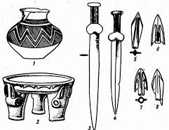
Культура саков
1. Сакские города.
2. Ювелирное искусство саков.
3. Бесшатырский курган.
4. Иссыкский курган.
5. Золотой человек
По каким признакам можно определить, что у народа развита культура? (жилища, одежда, предметы быта, захоронения, верования и т.д.)

Slide 5
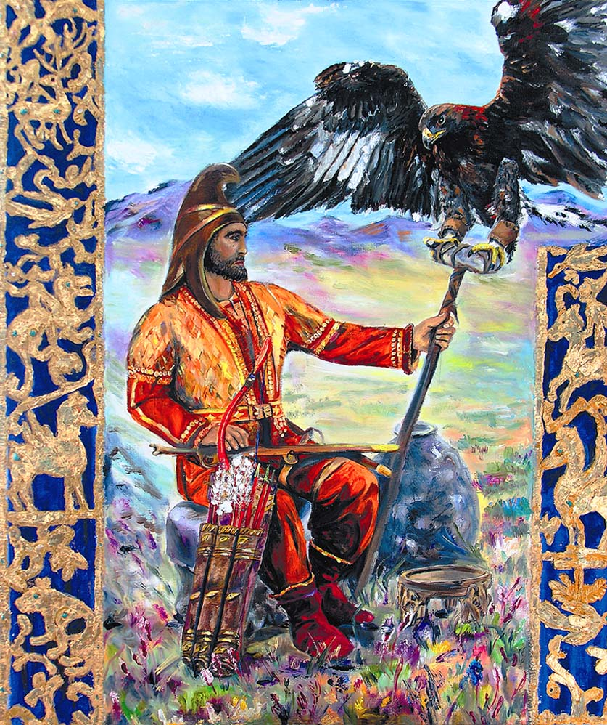
Культура саков
Самостоятельная работа в группах
Задача: доказать, что у сакских племен была развита культура. Показать, какой вклад внесли саки в общемировую культуру

Slide 6
Культура саков
Группа I. Сакские города.
Задание:
1.Используя материал параграфа 15 стр.68-69 и дополнительный учебник (Байпаков) стр.113-114 подберите сведения, доказывающие, что у саков была развита культура.
2. Представьте полученный материал в виде схем, таблицы, кластера, коллажа (иллюстрации).
3. Используя весь собранный материал, составьте рассказ.

Slide 7
Культура саков
Группа II. Ювелирное искусство.
Задание:
1.Используя материал параграфа 15 стр.69-70 и дополнительный учебник (Байпаков) стр.110- 112 подберите сведения, доказывающие, что у саков была развита культура.
2. Представьте полученный материал в виде схем, таблицы, кластера, коллажа (иллюстрации).
3. Используя весь собранный материал, составьте рассказ.

Slide 8
Культура саков
Группа III. Бесшатырский курган.
Задание:
1.Используя материал параграфа 15 стр.71 и дополнительный учебник (Байпаков) стр.103 подберите сведения, доказывающие, что у саков была развита культура.
2. Представьте полученный материал в виде схем, таблицы, кластера, коллажа (иллюстрации).
3. Используя весь собранный материал, составьте рассказ.

Slide 9
Культура саков
Группа IV. Иссыкский курган.
Задание:
1.Используя материал параграфа 15 стр.71-72 и стр.73-74 подберите сведения, доказывающие, что у саков была развита культура.
2. Представьте полученный материал в виде схем, таблицы, кластера, коллажа (иллюстрации).
3. Используя весь собранный материал, составьте рассказ.

Slide 10
Культура саков
Группа V. Золотой человек.
Задание:
1.Используя материал параграфа 15 стр.72 подберите сведения, доказывающие, что у саков была развита культура.
2. Представьте полученный материал в виде схем, таблицы, кластера, коллажа (иллюстрации).
3. Используя весь собранный материал, составьте рассказ.

Slide 11
Культура саков
Вывод
1. У саков была развита городская культура.
2. На высоком уровне находилось ювелирное искусство.
3. Было развито искусство захоронения людей (курганы)
4. Звериный стиль.

Slide 12
Закрепление
Верно-неверно
1.Город Чирик –Рабат находился в 300 км от Кызылорды.
2. У саков не было развито ювелирное искусство
3. В искусстве у саков был распространен «звериный стиль»
4. Бесшатырский курган называют «царским».
5. Сакский «Золотой человек» был найден в Бесшатырских курганах.
6.Иссыкский курган расположен в 50 км от Алматы.
7. Одежда «золотого человека» была выполнена в «зверином стиле».
8. Ученые установили, что молодой человек из Иссыкского кургана был в возрасте 20 лет.
9. Серебряная чаша из Иссыкского кургана является свидетельством того, что у саков была развита письменность.
10.У сакских племен существовала городская культура.

Slide 13
Рефлексия
Закончите предложение
а) Сегодня я узнал…
б) Я хочу еще узнать…
в) Я знал, что …

Slide 14
Домашнее задание
Творческое задание написать эссе «Я считаю, что саки великий народ, потому что…»

